Slide 1

PERSPECTIVA HISTÓRICA DAS REFORMAS ADMINISTRATIVAS NO ESTADO BRASILEIRO, VISÃO GERAL DA PEC 32 E O FUTURO DA ADMINISTRAÇÃO PÚBLICA
Crítica à Reforma Administrativa (PEC 32/2020)
Câmara dos deputados
COMISSÃO DE TRABALHO, DE ADMINISTRAÇÃO E SERVIÇO PÚBLICO
Seminário PEC 32 - Reforma Administrativa
Luiz Alberto dos Santos
Doutor em Ciências Sociais, Mestre em Administração (UNB)
Especialista em Políticas Públicas e Gestão Governamental (ENAP)
Advogado – Consultor Legislativo do Senado Federal
Colaborador do DIAP - Professor Colaborador da EBAPE/FGV
10 de maio de 2021

Slide 2
Critica PEC 32
Incongruente
  Foco no servidor civil
    Impactos concentrados nos “novos servidores”
    Dividir para governar
    Tratamentos diferenciados sem base técnica e clareza de objetivos
  Generalidades
  Princípios, conceitos indeterminados, contradições
Um “Novo Serviço Público”? Ou “Nenhum Serviço Público”?
Inoportuna
Inadmissível
  Ofende clausulas pétreas
  Ruptura da isonomia
  Fragilização dos princípios da Adm. publica
  Esvaziamento das competências dos entes subnacionais
  Excesso de poderes ao PR
  Concentração de poderes
    Mais poder para o Presidente da República “desorganizar” e impor seu modelo de gestão
    Participação social como um “problema”?

Slide 3
Desnecessária
  Temas centrais poderiam ser objeto de revisão ou regulamentação por lei ordinária ou complementar
    Estabilidade, RJU
    Avaliação de desempenho
    Teto de remuneração e Política remuneratória
    Organização de Carreiras – DPC inexistentes
Inadequada
desconhecimento das complexidades federativas
atecnia – conceitos vagos, imprecisos, inaplicáveis
riscos enormes de retrocessos em sua aplicação e regulamentação (aumento da corrupção clientelismo desprofissionalização)
foco nos problemas errados
Ressurreição/replay dos piores momentos da PEC 173 – Reforma Administrativa da EC 19/98
  Visão neoliberal e minimalista do Estado
  O equivoco da supremacia e superioridade da gestão privada
  Desvalorização do servidor público
  Desestruturação da atuação do Estado – subsidiariedade e impedimentos à atuação das empresas estatais

Slide 4
Redundância e complexidade
Complementaridades e sobreposições
Objetivos
Impedir aumento de gastos públicos
Reduzir despesas obrigatórias
Ampliar espaço para pagamento de juros e encargos da dívida
Flexibilizar orçamento
Reduzir gastos tributários e incentivos
Reduzir participação do Estado na Economia e serviços públicos
EC 109 – PEC Emergencial
PEC 187
Fundos
PEC 32 – Ref Administrativa
PEC 188 – Pacto Federativo
EC 109/21
PEC
emerge3ncial

Slide 5
PEC 32/2020 - Reforma Administrativa
Pontos chave:
  Novos “Princípios” da Adm. Pública
  Concurso x vagas x Período de experiência
  Regime Jurídico
  Estabilidade
  Reduções de direitos
  Ampliação da acumulação de cargos
  Vínculos temporários e de Liderança
  Ampliação de contratos de gestão
  Redução da “reserva legal” e empoderamento do PR

Slide 6
Novos “princípios”: para além da “eficiência”
Imparcialidade
Transparência
Inovação
Responsabilidade
Unidade
Coordenação
Boa governança pública e
Subsidiariedade.
Princípios x objetivos: coordenação; boa governança
Redundância: transparência; imparcialidade
Estado mínimo: Subsidiariedade - limitação a atuação do Estado – art. 173 – privatizações!
Falta de clareza e significado real: “inovação”; “unidade”
Riscos à maior judicialização/questionamentos da ação administrativa
Rendição a modismos e ideias que circulam em organismos internacionais: “Governança”

Slide 7
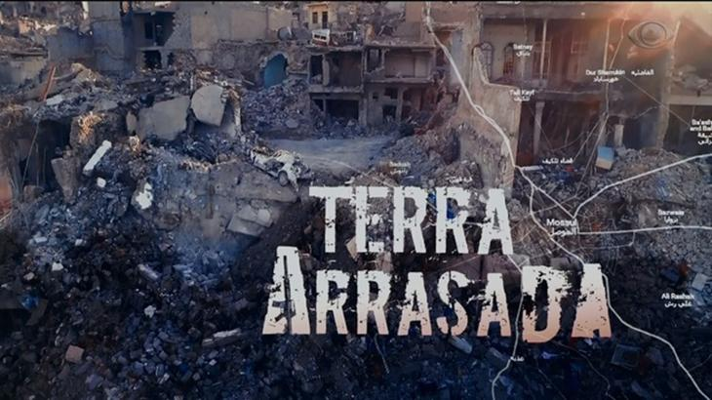
Aspectos centrais
Fim da unicidade do Regime Jurídico Estatutário (RJU)
  Criação de 3 regimes estatutários
    por prazo indeterminado
    por prazo determinado (temporários)
    para cargos de “liderança e assessoramento”
Fim da previsão de “planos de carreira” para servidores
Contratação com prazo indeterminado
  Cargos típicos de Estado: com estabilidade
  Demais cargos: sem estabilidade
Servidor publico como trabalhador de segunda categoria
Direito de greve continua a depender de lei específica
Não reconhecimento do direito a dissídio e negociação coletiva
Sem direito a FGTS e multa em caso de desligamento
Contribuição previdenciária confiscatória/extraordinária

Slide 8
Regras para ingresso
Alterações ao art. 37, II, além de desnecessárias acarretam grave perigo
Concurso de provas, ou de provas e títulos – supressão da previsão de que seja “de acordo com a natureza e a complexidade do cargo ou emprego”
Chamamento sem vinculação expressa ao cargo/carreira, durante o prazo de validade – possibilidade de “aproveitamento” de concursos para outros cargos?
Ingresso em “vínculo” de experiência, como etapa do concurso, por um ano
  Prazo de no mínimo 1 ano para cargos em geral
  Prazo de no mínimo 2 anos para cargos típicos
  Nomeação não é garantida: só os mais bem avaliados e classificados serão contratados
  Depende da classificação x numero de vagas previsto no Edital
Ingresso em cargo efetivo
  Estágio probatório de 1 ano
  “desempenho satisfatório”

Slide 9
Lei complementar para “Regras Gerais”
I - gestão de pessoas;
II - política remuneratória e de benefícios;
III - ocupação de cargos de liderança e assessoramento;
IV - organização da força de trabalho no serviço público;
V - progressão e promoção funcionais;
VI - desenvolvimento e capacitação de servidores; e
VII - duração máxima da jornada para fins de acumulação de atividades remuneradas
Redução da capacidade e autonomia dos entes subnacionais - Competência suplementar dos Estados e Municípios
Superveniência da lei complementar anula direitos
Não se aplica “aos membros de instituições e carreiras disciplinadas por lei complementar específica prevista nesta Constituição”: Defensoria, AGU? Quem mais?
Quem é “membro” de uma instituição?

Slide 10
Lei ordinária para o regime jurídico do ente
Sujeição aos princípios da lei complementar federal
5 tipos de “vínculo” a serem disciplinados
  Experiência
  Indeterminado
  Cargos típicos
  Prazo determinado
  “Liderança e Assessoramento”
Estabilidade assegurada apenas para cargos típicos de Estado
Critérios para definição dos Cargos típicos de Estado em lei complementar
  Falta de clareza sobre o alcance do conceito
  Cargo x Carreira: carreira em sentido estrito.
  Tipicidade do cargo, não de suas atribuições

Slide 11
Nova redação para o art. 247
“Art. 247. As leis previstas no inciso III do § 1º do art. 41 e no § 7º do art. 169 estabelecerão critérios e garantias especiais para a perda do cargo pelo servidor público investido em cargo típico de Estado.
Art. 247. As leis previstas no inciso III do § 1º do art. 41 e no § 7º do art. 169 estabelecerão critérios e garantias especiais para a perda do cargo pelo servidor público estável que, em decorrência das atribuições de seu cargo efetivo, desenvolva atividades exclusivas de Estado. (Incluído pela Emenda Constitucional nº 19, de 1998)
Parágrafo único. Na hipótese de insuficiência de desempenho, a perda do cargo somente ocorrerá mediante processo administrativo em que lhe sejam assegurados o contraditório e a ampla defesa. (Incluído pela Emenda Constitucional nº 19, de 1998)
A quem será aplicado?
Passados 23 anos da vigência da EC 19, até agora não se tem uma definição clara do conceito
“Cargos típicos” – conceito defasado, impreciso, adotado em 1974 pela Ditadura Militar para submeter a maior parte dos servidores ao regime celetista.

Slide 12
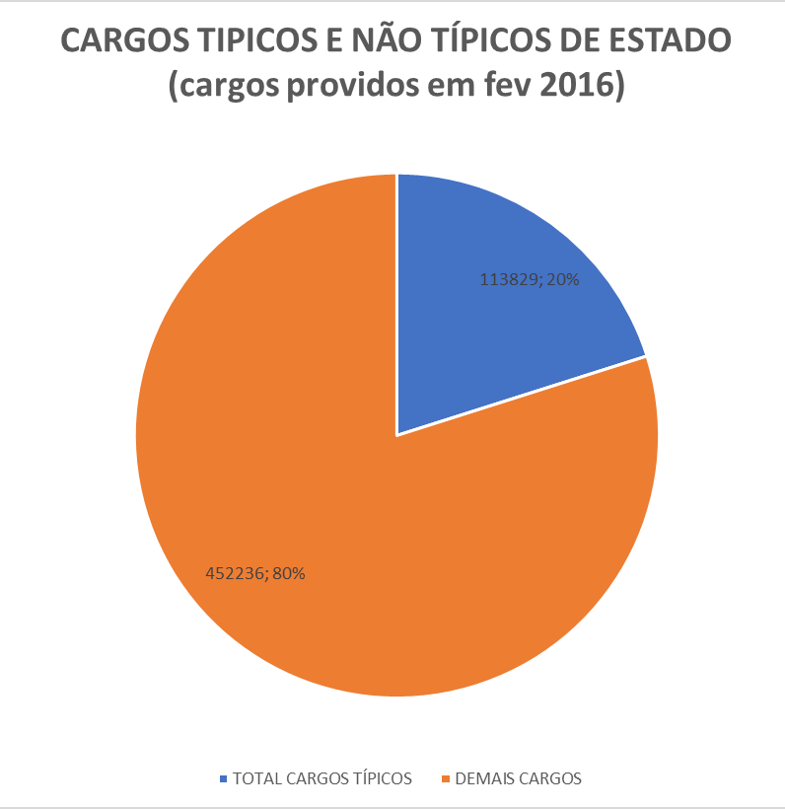
Quem entra (Poder Executivo)
Polícia/Perícia criminal
Serviço Exterior/Diplomacia
Tributação/Aduana
Fiscalização Trabalhista
Fiscalização Agropecuária
Fiscalização Ambiental
Carreiras Jurídicas/Defensoria
Carreiras de Gestão Governamental/Políticas Públicas/Controle
  EPPGG
  APO
  AFC
  ACE
Inteligência (ABIN)
Sistema prisional/penitenciário
Carreiras de Infraestrutura
Carreira de Politicas Sociais
Previdência Social
Perícia Médica
Especialistas em Regulação (área fim)
CVM, SUSEP, BACEN
PREVIC
IPHAN, IBRAM
Produção de Estatísticas Oficiais (IBGE)
Tecnologia Militar
INEP (avaliação/regulação)
FNDE (fomento)
INPI (regulação)
INMETRO (regulação)

Slide 13
Regras para perda do cargo
“Art. 41-A. A lei disporá sobre:
I - a gestão de desempenho; e
II - as condições de perda, no decorrer de todo o período de atividade, dos vínculos e dos cargos previstos:
a) no art. 39-A, caput, incisos I a III; e
b) no art. 39-A, caput, inciso IV, enquanto o servidor não houver adquirido estabilidade.”
Regra geral:
  Lei ordinária
  Desempenho satisfatório
  Excesso de despesas – LRF
Cargos típicos de Estado
  a) em razão de decisão transitada em julgado ou proferida por órgão judicial colegiado, ainda que caiba recurso.
    Assim, a aplicação da pena de demissão não dependerá do esgotamento da via recursal na esfera judicial
  b) mediante processo administrativo, com ampla defesa, como já é previsto
  c) mediante avaliação periódica de desempenho, mas disciplinada em lei ordinária, e não mais lei complementar.

Slide 14
Efeitos das Alterações
Fim da unicidade dos regime jurídico
  Retrocesso ao quadro pré-1988
  Cacofonia de regimes
  Ruptura do princípio da isonomia: igualdade de tratamento
  “Estatutos” diferenciados significa direitos básicos diferenciados
Estabilidade mitigada para futuros e atuais servidores
Quebra da estabilidade para esmagadora maioria dos servidores
  Vulnerabilidade de servidores de todos os níveis ao comando político
    Magistério
    Saúde
    Assistência social

Slide 15
Cargos de Liderança e Assessoramento
Destinados às atribuições estratégicas, gerenciais ou técnicas
Desvirtuamento da finalidade
    Derrogação da limitação de seu uso apenas para direção, chefia e assessoramento
    Ampliação da possibilidade de uso de cargos de livre provimento
Fim da garantia constitucional de cargos em comissão e funções de confiança privativos de servidores
Revogação do § 2º do art. 39 – Escolas de Governo
Admissão implícita da “motivação político-partidária para desligamento”
  “despetização”
  “desesquerdização”

Slide 16
Contratações temporárias
Ampliação das possibilidades
    I - necessidade temporária decorrente de calamidade, de emergência, de paralisação de atividades essenciais ou de acúmulo transitório de serviço;
    II - atividades, projetos ou necessidades de caráter temporário ou sazonal, com indicação expressa da duração dos contratos; e
    III - atividades ou procedimentos sob demanda.

Slide 17
Contratos de gestão e Instrumento de Cooperação
Art. 37, § 8º Ampliação das “autonomias” via contrato de gestão
Uso indiscriminado para burla a todas as regras
  Contratação de pessoal
  Compras e contratações
  Limitações orçamentarias
      Orçamento global
Contratos de gestão como porta de entrada ilimitada
“Art. 37-A. A União, os Estados, o Distrito Federal e os Municípios poderão, na forma da lei, firmar instrumentos de cooperação com órgãos e entidades, públicos e privados, para a execução de serviços públicos, inclusive com o compartilhamento de estrutura física e a utilização de recursos humanos de particulares, com ou sem contrapartida financeira.
  Validação constitucional das Organizações Sociais e assemelhados
  Exceção: não pode ser usado para atividades privativas de cargos típicos de Estado

Slide 18
Efeitos das Alterações
Ampliação da terceirização
  Cargos efetivos não serão providos
  Remunerações e direitos menores
  Maior sujeição aos “dirigentes”
Ampliação do uso de cargos em comissão
  Aumento do clientelismo, patrimonialismo e corrupção
  Abandono da profissionalização do serviço público
Ampliação das contratações temporárias
  Mesmos problemas, inclusive em atividades típicas de Estado
    E.g. Fiscalização agropecuária, pericia médica etc.
Extinção do direito à Carreira no serviço público
  Abertura para um sistema de contratações sem observância do principio da carreira
Ampliação das possibilidades de demissão por desempenho “insatisfatório”
  Manda quem pode, obedece quem tem juízo

Slide 19
Estatais
Princípio da subsidiariedade “explícito”
Art. 173: “É vedado ao Estado instituir medidas que gerem reservas de mercado que beneficiem agentes econômicos privados, empresas públicas ou sociedades de economia mista ou que impeçam a adoção de novos modelos favoráveis à livre concorrência, exceto nas hipóteses expressamente previstas nesta Constituição.”
  Parcerias, privatizações
  Limitação à utilização de instrumentos de incentivo e políticas de desenvolvimento setorial
  “livre concorrência” como dogma
“É nula a concessão de estabilidade no emprego ou de proteção contra a despedida para empregados de empresas públicas, sociedades de economia mista e das subsidiárias dessas empresas e sociedades por meio de negociação, coletiva ou individual, ou de ato normativo que não seja aplicável aos trabalhadores da iniciativa privada.”
  Prevalência da vedação sobre capacidade de negociação
  Restrição ao papel do PJ – STF
    Demissão motivada em empresas estatais que prestam serviço público
Aposentadoria compulsória com extinção do vinculo

Slide 20
Ampliação de poderes
Amplos poderes para PR definir por decreto a organização e funcionamento da Administração
  Paralelismo: Governadores e prefeitos
Lei Complementar 173/2020: estabelece, até 31.12.2021, limitações severas aos entes subnacionais
  congelamento de remunerações
  proibição de contratação de pessoal
  ADIs 6442, 6447, 6450 e 6525 – Indeferida pelo STF (15/03/21) – “A previsão de contenção de gastos com o aumento de despesas obrigatórias com pessoal, principalmente no cenário de enfrentamento de uma pandemia, é absolutamente consentânea com as normas da Constituição Federal e com o fortalecimento do federalismo fiscal responsável.”
PEC 32: Fim da reserva de lei para
  Extinguir cargos
  Extinguir, transformar ou fundir órgãos e entidades (inclusive autarquias)
  Criar órgãos (sem aumento de despesa)
  Transformar cargos, desde que mantida a natureza dos vínculos
    (e.g. cargo de AFRB em cargos de Analista Tributário)
  Alterar atribuições de cargos “desde que não implique alteração ou supressão da estrutura da carreira ou alteração da remuneração, dos requisitos de ingresso no cargo ou da natureza do vínculo”
    Exceto cargos típicos de Estado

Slide 21
Restrições de direitos
RESTRIÇÃO DE DIREITO | ATUAIS | FUTUROS
Férias de 30 dias a cada 12 meses | X | X
Fim do ATS | X | X
Fim das licenças-prêmio | X | X
Vedação de progressão ou promoção apenas com base em tempo de serviço | X | X
Incorporação de funções (inclusive para Estatais) | X | X
Redução de jornada vinculada a redução de salário – brecha constitucional para fim da irredutibilidade | X | X
ressalva: cargos típicos de Estado | X | X
Vedação geral de incorporação de vantagens | X | X
Vedação de pagamentos retroativos | X | X
Restrição a parcelas indenizatórias “sem previsão de requisitos e valores em lei” ou “ou sem a caracterização de despesa diretamente decorrente do desempenho de atividades” | 2 ANOS | X
“aposentadoria compulsória” x “punição” | X | X
Restrições ao exercício de atividades privadas remuneradas |  | X
Ampliação das possibilidades de acumulação de cargos para os demais servidores |  | X
Perda da estabilidade |  | X
Facilitação da demissão do servidor estável | X | X
Congelamento de remuneração (EC 95, ECs 109, PEC 188, PEC 32, combinadas | X | X

Slide 22

As falsas razões
Excesso de despesas
Engessamento
Altos salários
Falta de espaço para investimentos
Crise fiscal dos Estados

Slide 23
Contudo:
GOVERNO FEDERAL - EVOLUÇÃO DAS DESPESAS COM PESSOAL E ENCARGOS - 2001 A 2020 - R$ milhões
Despesa total com pessoal (ativos e inativos, civis e militares) estável em relação ao PIB, desde 2001!
Comprometimento da Receita Corrente Líquida abaixo do limite da LRF (50% na União)

Slide 24
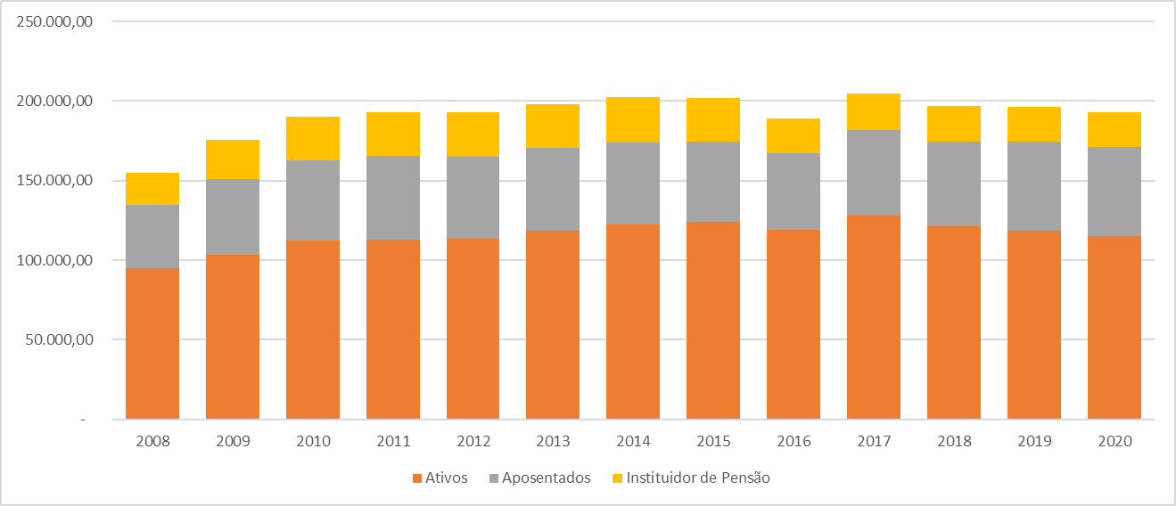
Despesa com Pessoal – Poder Executivo – Civis - (em R$ milhões de dez 2020)
VARIAÇÃO REAL 2020/2008
TOTAL - 24%
ATIVOS - 21%
INATIVOS - 40%
INST. PENSÃO - 8%
Fonte: Boletim Estatístico de Pessoal (1995-2015); 2016 a 2020: Painel Estatístico de Pessoal. Valores corrigidos pelo IPCA até dez 2020.

Slide 26
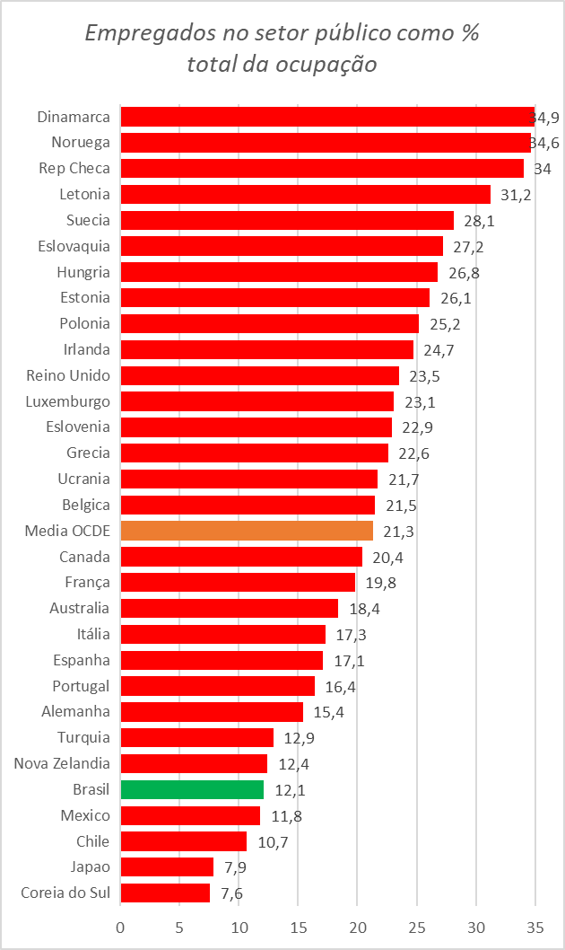
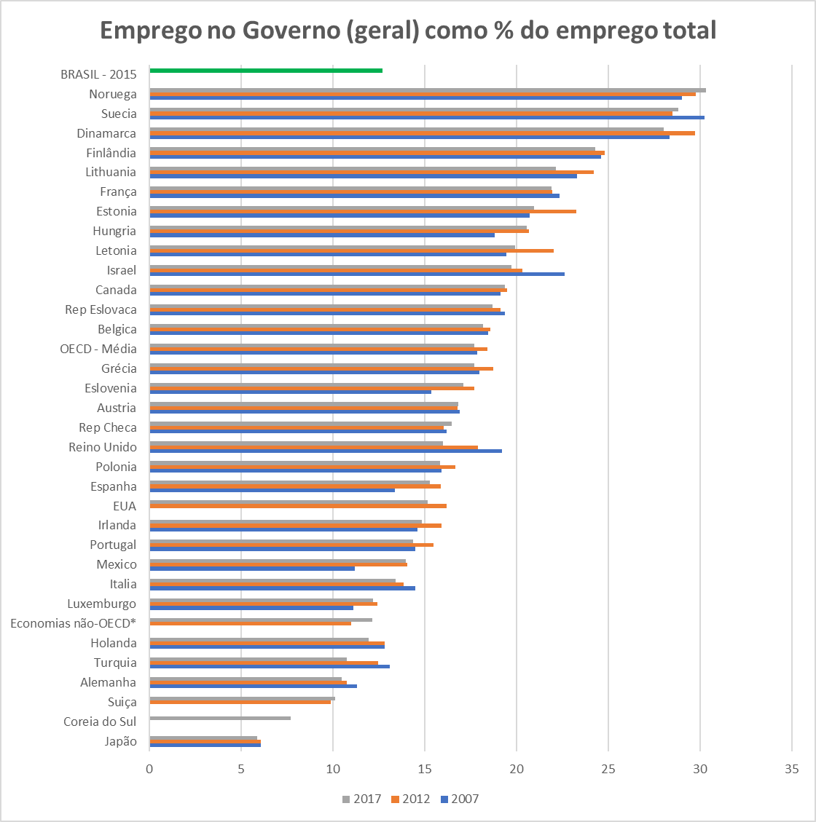
Fonte: AFIPEA/OCDE
Fonte: https://stats.oecd.org/ e IBGE. Elaboração nossa.

Slide 28
Estados: os maiores “stakeholders” da Reforma?

Slide 30
ECONOMIA ANUAL SOB CADA CONJUNTO DE MEDIDAS - UNIÃO - R$ BILHÕES DE 2020- COM REFORMA ADMINISTRATIVA, SEM SUSPENSÃO DE PROGRESSÕES E PROMOÇÕES
Ano | Apenas alongamento de carreiras | Apenas redução do salário inicial | Apenas redução da taxa de reposição | Alongamento + salário inicial | Alongamento + taxa de reposição | Salário inicial + taxa de reposição | Alongamento + salário inicial + taxa de reposição
2022 | 0 | 1 | 0,49 | 1 | 0,49 | 1,34 | 1,34
2023 | 0,05 | 1,39 | 1,01 | 1,42 | 1,05 | 2,09 | 2,12
2024 | 0,11 | 1,8 | 1,56 | 1,88 | 1,65 | 2,89 | 2,96
2025 | 0,2 | 2,22 | 2,12 | 2,36 | 2,28 | 3,7 | 3,81
2026 | 0,3 | 2,64 | 2,71 | 2,86 | 2,93 | 4,54 | 4,7
2027 | 0,44 | 3,19 | 3,42 | 3,5 | 3,74 | 5,58 | 5,81
2028 | 0,6 | 3,78 | 4,19 | 4,2 | 4,62 | 6,71 | 7,02
2029 | 0,79 | 4,41 | 5,02 | 4,97 | 5,59 | 7,93 | 8,32
2030 | 1,02 | 5,08 | 5,91 | 5,8 | 6,62 | 9,22 | 9,72
2031 | 1,28 | 5,77 | 6,82 | 6,67 | 7,71 | 10,55 | 11,16
Total | 4,8 | 31,29 | 33,26 | 34,65 | 36,69 | 54,57 | 56,97
Fonte: IFI/SENADO FEDERAL. Estudo Especial 15/2021

Slide 31
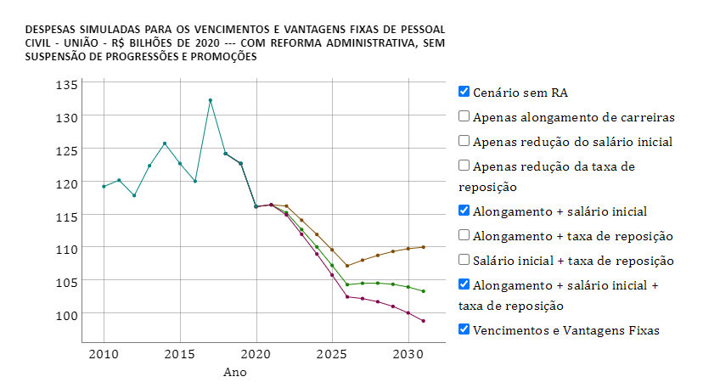
IFI estimou em R$ 128 bilhões a economia, em dez anos (2022-2031), com despesas de pessoal civil ativo, decorrente de medidas de gestão de pessoas na União e nos estados. Tais medidas serão, possivelmente, adotadas no escopo de uma reforma administrativa, cuja primeira etapa foi recentemente proposta pelo Poder Executivo por meio da PEC 32/2020.
As três medidas de gestão de pessoas analisadas foram: (i) alongamento de carreira, dobrando-se o tempo necessário para promoções e progressões; (ii) redução do salário inicial das carreiras; (iii) redução na taxa de reposição de servidores que se aposentam ou morrem. O valor de R$ 128 bilhões corresponde ao acionamento das três medidas conjuntamente, a partir de 2022.
(Estudo Especial nº 15, abril de 2021)
Sem reforma administrativa
Com alongamento de carreiras e redução de salario inicial
Com alongamento, redução de salário inicial e reposição de 60% do pessoal aposentado
Elaboração: IFI.
Nota 1: apenas servidores públicos estatutários civis ativos.
Nota 2: inclui todos os Poderes. Não inclui policiais civis do Distrito Federal.
Elaboração: IFI.
Nota 1: apenas servidores públicos estatutários civis ativos.
Nota 2: inclui todos os Poderes. Não inclui policiais civis do Distrito Federal.
Considerando reposição da inflação a partir de 2027.

Slide 32
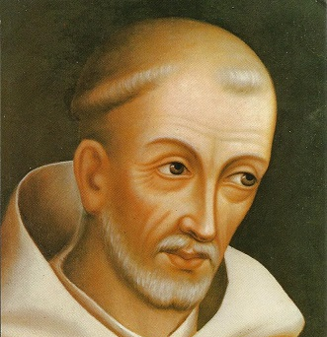
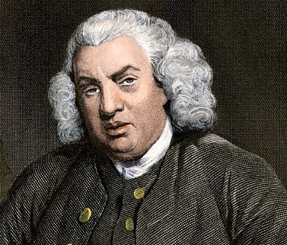
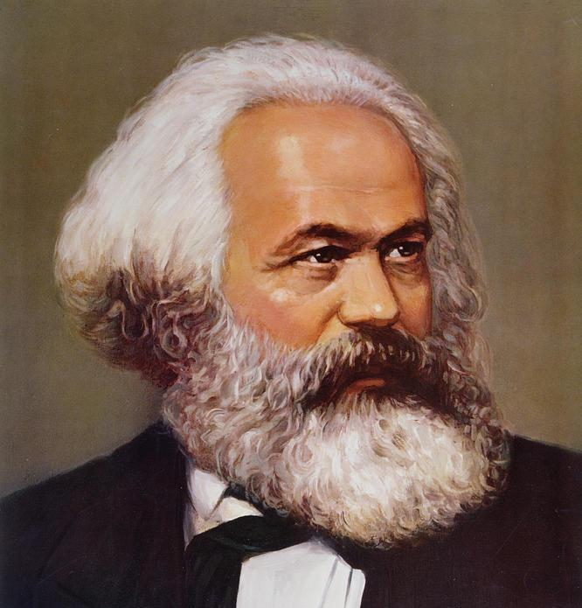
Enfim...
“O inferno está repleto de boas vontades ou desejos
São Bernardo de Claraval (1090-1153)
“De boas intenções está calçado o caminho do inferno.”
  Samuel Johnson, escritor inglês (1709-1784)
“O caminho do inferno está calçado de boas intenções”.
    Karl Marx, filósofo e economista, em “O Capital”, vol 1 cap. 7 (1867)

Slide 33

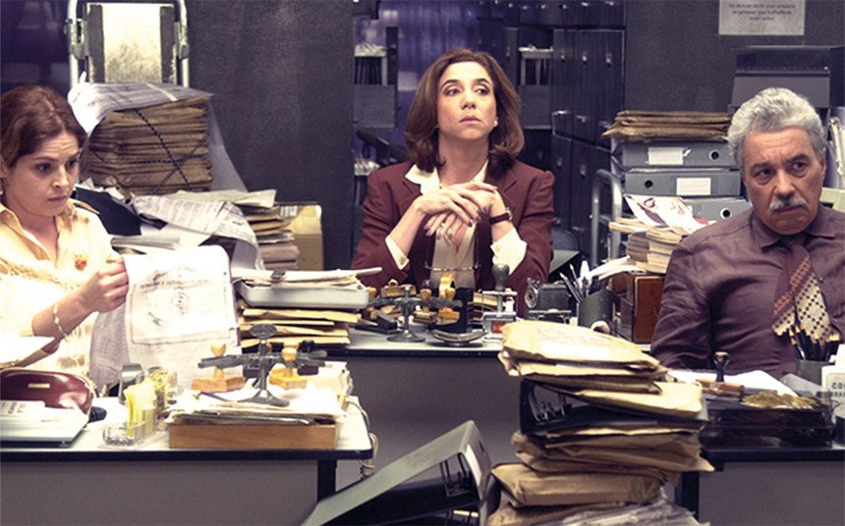
Obrigado!
luiz.alb.santos@gmail.com
www.politicapublica.wordpress.com

